Slide 1




TRƯỜNG TIỂU HỌC VĨNH HÒA B
PHÚ GIÁO - BÌNH DƯƠNG
LTVC – Lớp 4

Slide 2
CHUẨN BỊ
- Sách giáo khoa Tiếng Việt lớp 4; vở bài tập Tiếng Việt lớp 4, tập 1; đồ dùng học tập.
- Tập trung nghe giảng và thực hiện đầy đủ các yêu cầu của giáo viên.

Slide 3
Luyện từ và câu
Cách viết tên người, tên địa lí Việt Nam
Học xong bài này các em có khả năng:
- Nhận biết được quy tắc viết hoa tên người, tên địa lý Việt Nam; biết vận dụng những quy tắc đã học để tìm và viết đúng một số tên riêng Việt Nam.
- Có thói quen và ý thức viết hoa đúng các danh từ riêng tiếng Việt.

Slide 4
Luyện từ và câu
Cách viết tên người, tên địa lí Việt Nam
KIỂM TRA BÀI CŨ
Viết họ và tên hai bạn trong lớp em.

Slide 5
Cách viết tên người, tên địa lí Việt Nam
I. Nhận xét
- Hãy nhận xét cách viết các tên riêng sau đây:
a.Tên người: Nguyễn Huệ, Hoàng Văn Thụ, Nguyễn Thị Minh Khai.
b. Tên địa lí: Trường Sơn, Sóc Trăng, Vàm Cỏ Tây.
+ Nguyễn Huệ
+ Nguyễn Huệ
- có 2 tiếng
+ Hoàng Văn Thụ
+ Hoàng Văn Thụ
- có 3 tiếng
+ Nguyễn Thị Minh Khai
+ Nguyễn Thị Minh Khai
- có 4 tiếng
- Khi viết tên người Việt Nam, cần viết hoa chữ cái đầu của mỗi tiếng tạo thành tên đó.
- Trong mỗi tiếng, chữ cái đầu viết thế nào?
- Khi viết tên người Việt Nam, ta viết như thế nào?
- Tên của mỗi người có mấy tiếng?

Slide 6
Cách viết tên người, tên địa lí Việt Nam
I. Nhận xét
- Hãy nhận xét cách viết các tên riêng sau đây:
b. Tên địa lí: Trường Sơn, Sóc Trăng, Vàm Cỏ Tây.
+ Trường Sơn
+ Trường Sơn
- có 2 tiếng
+ Sóc Trăng
+ Sóc Trăng
- có 2 tiếng
+ Vàm Cỏ Tây
+ Vàm Cỏ Tây
- có 3 tiếng
- Khi viết tên địa lí Việt Nam, cần viết hoa chữ cái đầu của mỗi tiếng tạo thành tên đó.
- Mỗi tên riêng địa lí Việt Nam đã cho, có mấy tiếng?
- Khi viết tên địa lí Việt Nam, ta viết như thế nào?
- Chữ cái đầu của mỗi tiếng ấy được viết thế nào?

Slide 7
2. Điền vào chỗ chấm
1. Chọn đáp án đúng
Khi viết tên người Việt Nam, cần viết hoa chữ cái đầu của mỗi tiếng tạo thành tên đó.
a) Đúng
b) Sai
……….………
cần viết hoa
Khi viết tên địa lí Việt Nam,
chữ cái đầu của mỗi tiếng tạo thành tên đó.

Slide 8
Luyện từ và câu
Cách viết tên người, tên địa lí Việt Nam
I. NHẬN XÉT
II. GHI NHỚ
Khi viết tên người, tên địa lí Việt Nam, cần viết hoa chữ cái đầu của mỗi tiếng tạo thành tên đó.

Slide 9
Luyện từ và câu
Cách viết tên người, tên địa lí Việt Nam
II. GHI NHỚ
Khi viết tên người, tên địa lí Việt Nam, cần viết hoa chữ cái đầu của mỗi tiếng tạo thành tên đó.
III. LUYỆN TẬP
Bài 1. Viết tên em và địa chỉ gia đình em.
Trịnh Bảo Như, tổ 4, ấp Kỉnh Nhượng, xã Vĩnh Hòa, huyện Phú Giáo, tỉnh Bình Dương.
Mạc Thanh Hoà, tổ 1, ấp Trảng Sắn, xã Vĩnh Hòa, huyện Phú Giáo, tỉnh Bình Dương.

Slide 10
Luyện từ và câu
Cách viết tên người, tên địa lí Việt Nam
II. GHI NHỚ
Khi viết tên người, tên địa lí Việt Nam, cần viết hoa chữ cái đầu của mỗi tiếng tạo thành tên đó.
III. LUYỆN TẬP
Bài 1. Viết tên em và địa chỉ gia đình em.
……………, tổ 4, ấp …………………, xã Vĩnh Hòa, huyện Phú Giáo, tỉnh Bình Dương.
Bài 2. Viết tên một số xã (thị trấn) ở huyện của em.

Slide 11
III. LUYỆN TẬP
Bài 2. Viết tên một số xã (thị trấn) ở huyện của em.
Tên các xã, thị trấn ở huyện Phú Giáo.
Xã:
An Bình
Phước Hòa
An Linh
Tam Lập
An Long
Tân Hiệp
An Thái
Tân Long
Phước Sang
Vĩnh Hòa
Thị trấn: Phước Vĩnh

Slide 12
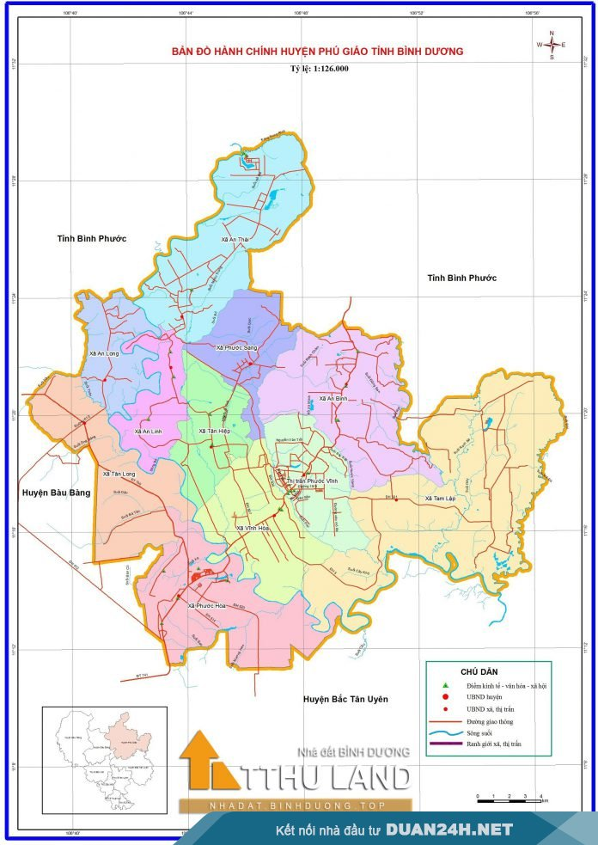
Cách viết tên người, tên địa lí Việt Nam
Phước Sang
An Thái
Tam Lập
An Long
An Bình
An Linh
Tân Hiệp
Tân Long
Vĩnh Hòa
Phước Hòa
Phước Vĩnh

Slide 13
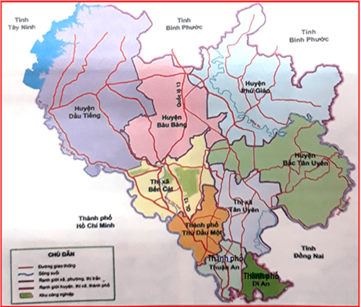
Cách viết tên người, tên địa lí Việt Nam
III. LUYỆN TẬP
- Tìm và viết các huyện, thị xã, thành phố ở tỉnh của em.

Slide 14
III. LUYỆN TẬP
Bài 3. Viết tên và tìm trên bản đồ:
a. Các huyện, thị xã, thành phố ở tỉnh của em.
Bắc Tân Uyên
, Dầu Tiếng
Huyện:
Phú Giáo
, Bàu Bàng
Thị xã:
Bến Cát
, Tân Uyên
Thành phố:
Thủ Dầu Một
, Dĩ An
, Thuận An

Slide 15
Lược đồ hành chính tỉnh Bình Dương
Notes:
Bình Dương là tỉnh thuộc miền Đông Nam bộ, nằm trong Vùng kinh tế trọng điểm phía Nam. 09 đơn vị hành chính cấp huyện (gồm: thành phố Thủ Dầu Một, thành phố Dĩ An,thành phố Thuận An, thị xã Bến Cát, thị xã Tân Uyên và các huyện Bàu Bàng, Bắc Tân Uyên, Dầu Tiếng, Phú Giáo) và 91 đơn vị hành chính cấp xã (41 xã, 45 phường, 05 thị trấn).

Slide 16
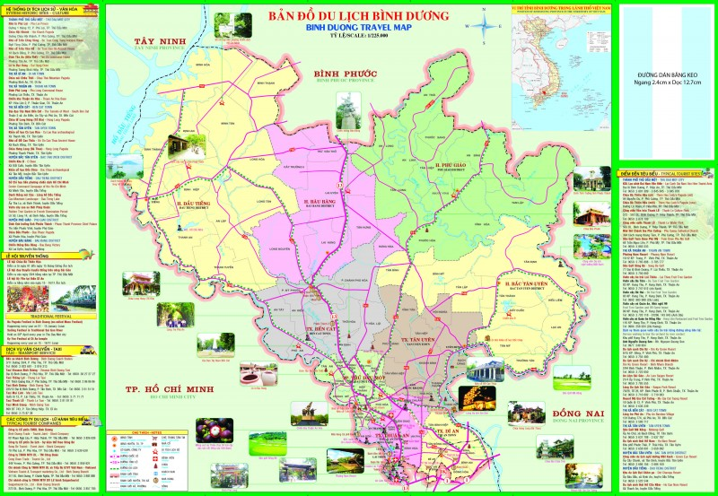
3b.Các danh lam thắng cảnh, di tích lịch sử ở tỉnh em.
Notes:
Bình Dương xưa và nay còn được biết đến với bề dày lịch sử, văn hóa phát triển rất phong phú, đa dạng, có nhiều nét chung hòa quyện vào lịch sử - văn hóa phương Nam nhưng vẫn giữ được những nét riêng rất độc đáo, tạo ấn tượng khó phai trong lòng mỗi người dân. Tính đến nay, tỉnh Bình Dương có 12 di tích lịch sử, văn hóa được công nhận cấp quốc gia, 44 di tích lịch sử, văn hóa được công nhận cấp tỉnhTrong số này điển hình có Địa đạo Tam giác sắt, Nhà tù Phú Lợi, Chiến khu Đ, Bảo tàng Quân đoàn 4. Trong tiến trình phát triển vùng đất mang đậm nét văn hoá làng nghề thủ công truyền thống, Bình Dương tạo dấu ấn sâu sắc với các sản phẩm thủ công được chế tác từ những làng nghề nổi tiếng đã định vị trên địa bàn hơn 300 năm. Tiêu biểu nhất trong số đó là những nghề đã có từ rất sớm và phát triển mạnh ở đất Thủ – Bình Dương như: Làng gốm sứ ở Lái Thiêu, Tân Phước Khánh; làng mộc, chạm khắc gỗ ở Chánh Nghĩa, Phú Thọ; làng sơn mài ở Tương Bình Hiệp…
Ngoài ra, đến với Bình Dương, du khách còn được tham quan các danh lam, thắng cảnh, khu du lịch sinh thái, tham gia các lễ hội truyền thống được tổ chức hàng năm thu hút sự tham gia của hàng ngàn lượt khách thập phương như: Lễ hội Chùa Bà Thiên Hậu (thành phố Thủ Dầu Một), vườn trái cây Lái Thiêu với đặc sản là măng cụt và sầu riêng (thành phố Thuận An), khu du lịch Lạc cảnh Đại Nam Văn hiến, khu du lịch Núi Cậu – Lòng hồ Dầu Tiếng,…; cùng thưởng thức vị ngon đặc trưng của ẩm thực Bình Dương, thương hiệu Bánh bèo Mỹ Liên (Chợ Búng)

Slide 17
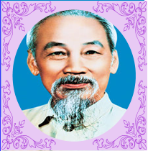
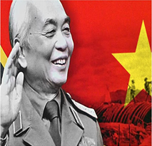
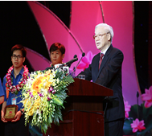
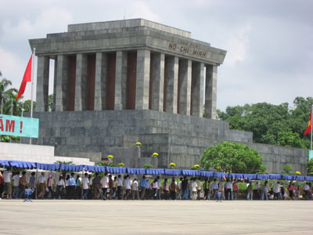

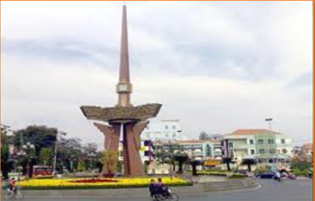
Ai viết đúng?
Chủ tịch Hồ Chí Minh
Đại tướng Võ Nguyên Giáp
Tổng bí thư Nguyễn Phú Trọng
lăng Bác
hồ Gươm
Thành phố. Thủ Dầu Một

Slide 18

Luyện từ và câu
Cách viết tên người, tên địa lí Việt Nam
Dặn dò
- Học thuộc ghi nhớ của bài.
- Vận dụng các kiến thức của bài vào trong cuộc sống và trong học tập.
- Chuẩn bị bài: Luyện tập cách viết tên người, tên địa lí Việt Nam.
Notes:
18

Slide 19


Tiết học của chúng ta tạm dừng
Chúc các em chăm ngoan, học tốt !
Chào tạm biệt các em !

